Slide 1
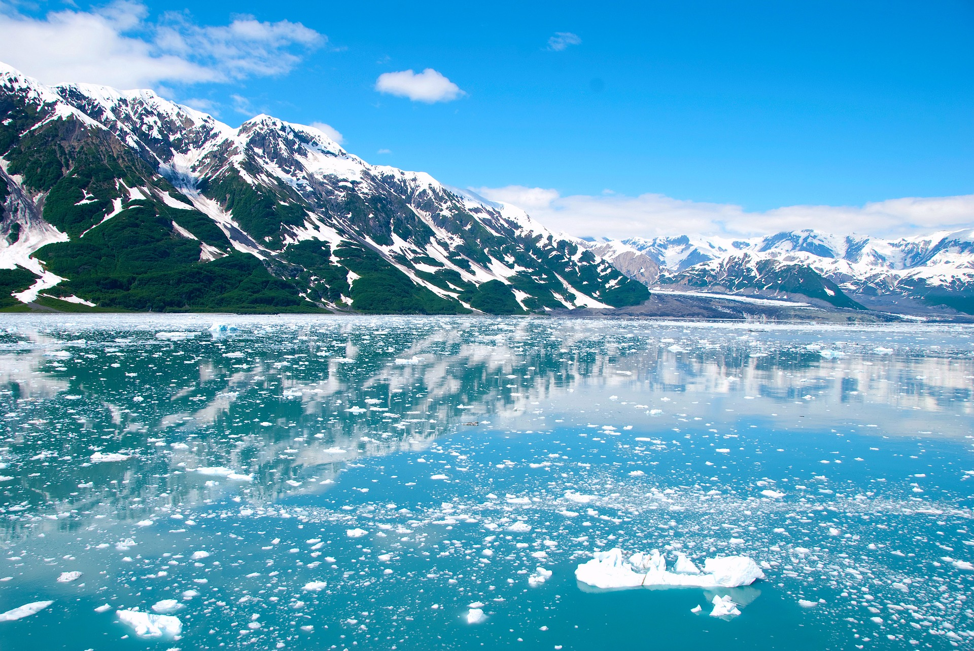
SNOWMAN in JEONNAM
Project A
20164247 양현아
20164260 정소연
20164298 김유리

Slide 2
SNOWMAN in JEONNAM
사용 프로그램
게임 설명
게임 시연
Q&A
CONTENTS

Slide 3

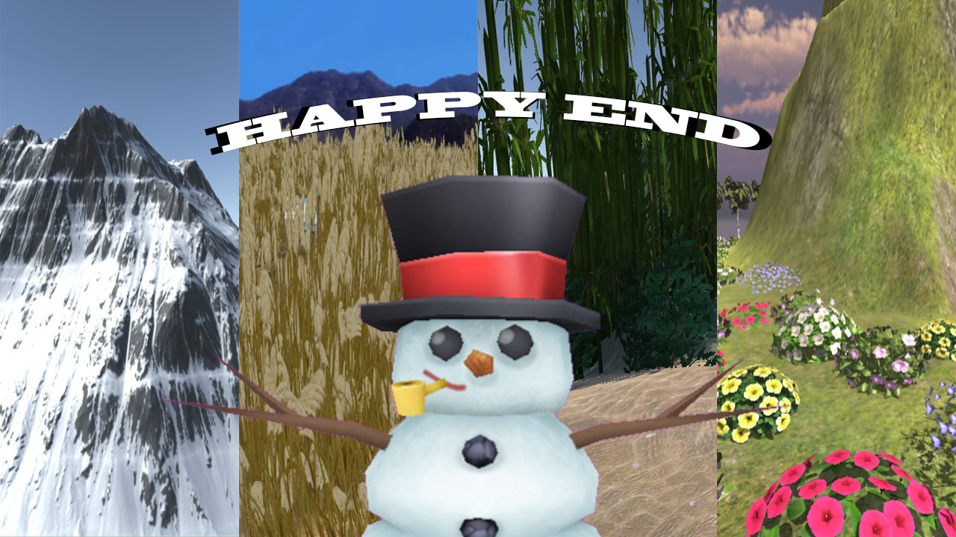
SNOW
MAN
In
JEONNAM
사용 프로그램

Slide 4



1. 사용 프로그램
SNOW
MAN
In
JEONNAM

Slide 5
SNOW
MAN
In
JEONNAM
2. 게임 설명

Slide 6

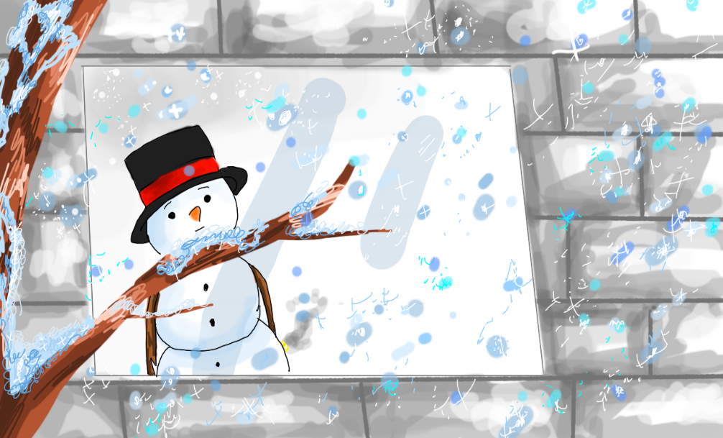
2. 게임 설명
SNOW MAN IN JEONNAM
어느 날
폐암에 걸린 눈사람.
자신을 위한 선물로
“힐링 여행”을 떠나려 한다
여행 장소를
“대한민국 전남”
으로 선택하게 되는데…
SNOW
MAN
In
JEONNAM

Slide 7
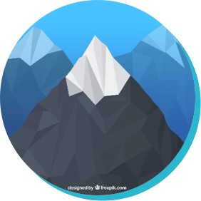



2. 게임 설명
게임 방법
겨울 -> 오프닝영상
눈사람의 이야기
가을(순천만)에서는
순천만관광지에 대한 퀴즈를 다 풀 때
다음단계로 이동가능
SNOW
MAN
In
JEONNAM
여름(죽녹원)에서는
맵을 돌아다니며 대나무 잎을
다 얻었을 시 다음단계로 이동가능
봄 -> 엔딩영상
눈사람이 동산의 정상에 올랐을 때
게임 클리어

Slide 8
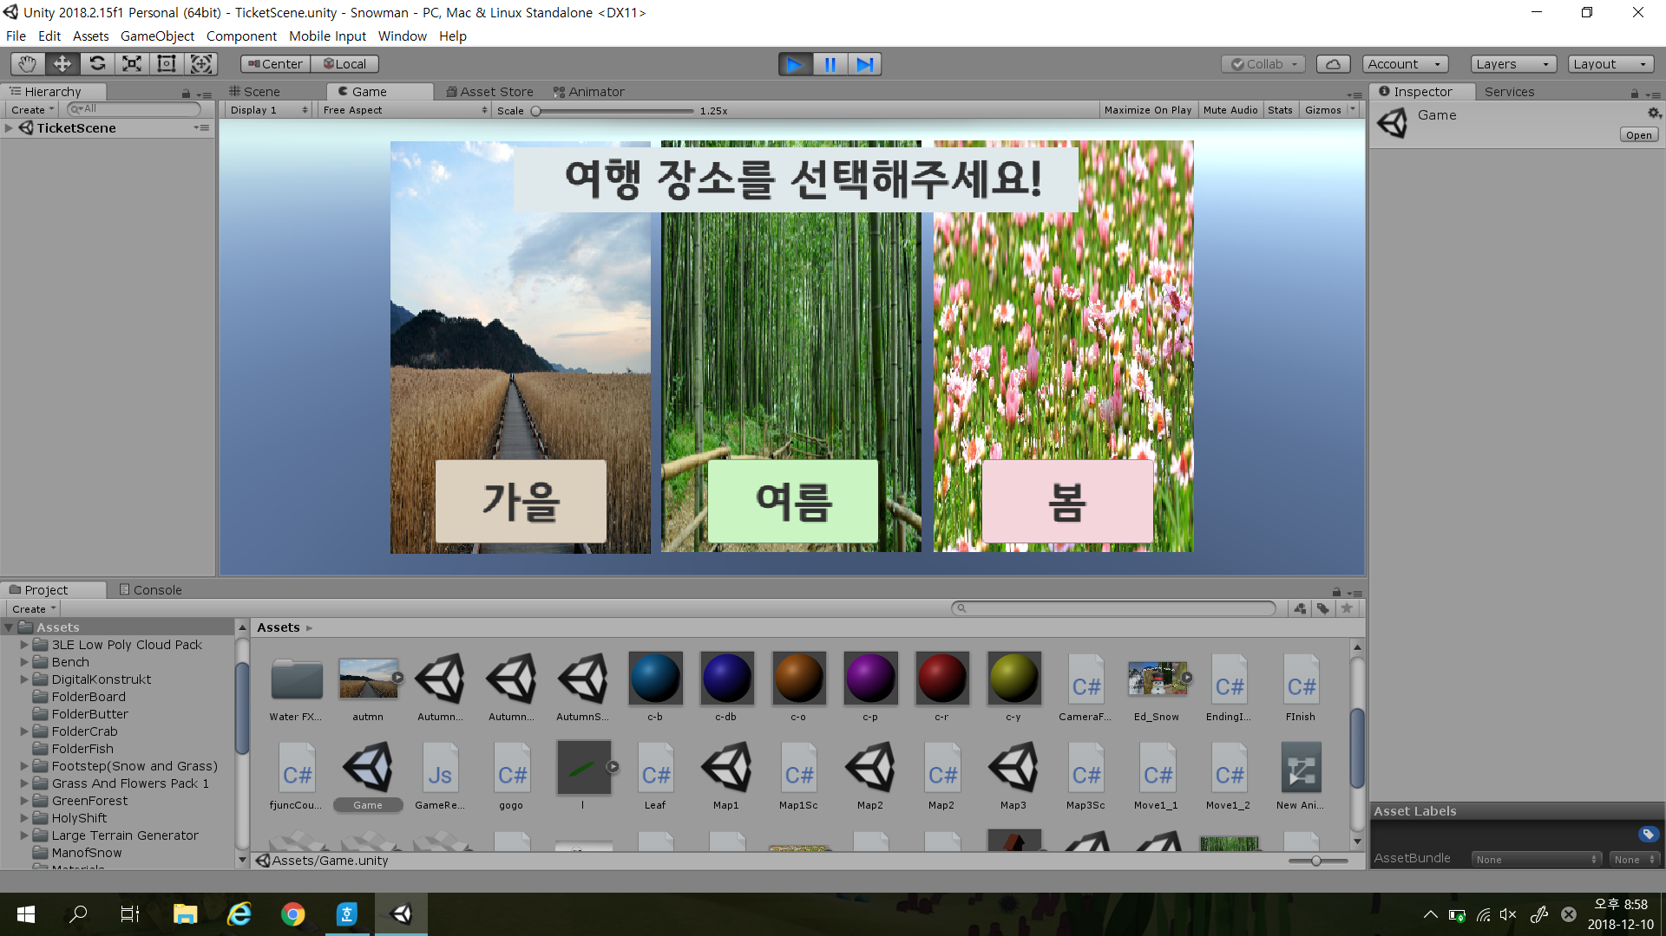
2. 게임 설명
Ticket
SNOW
MAN
In
JEONNAM

Slide 9
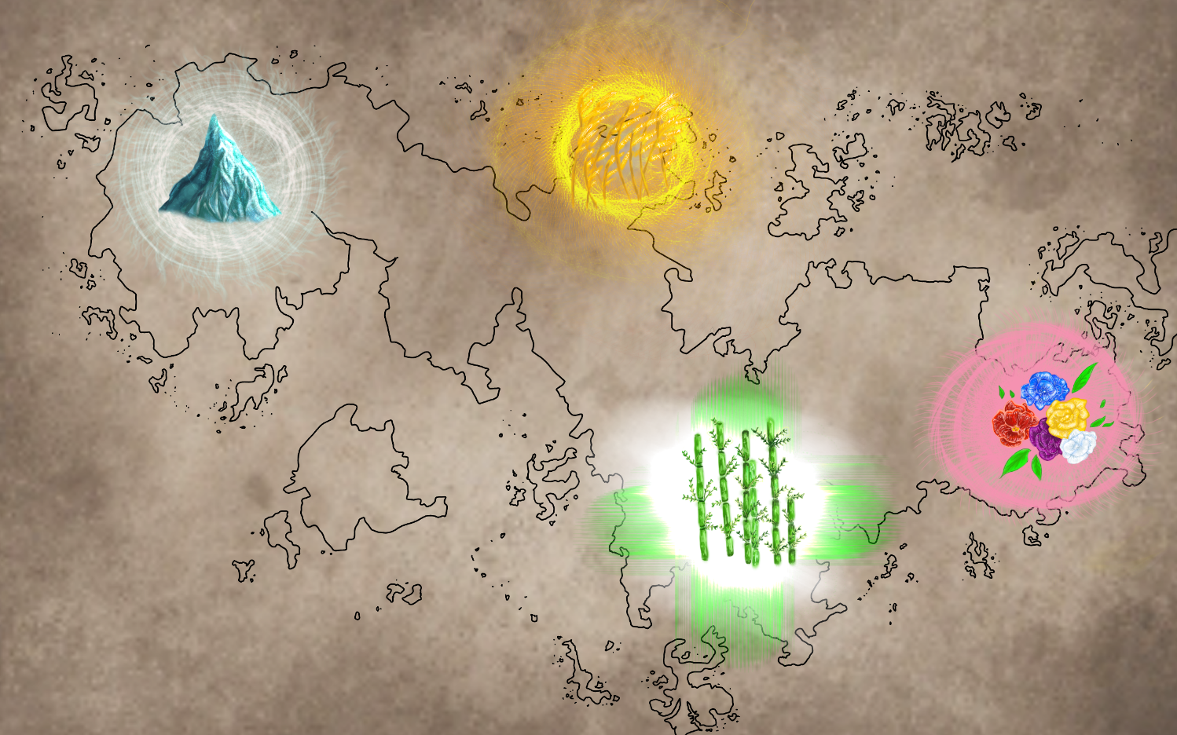
2. 게임 설명
MAP
SNOW
MAN
In
JEONNAM

Slide 10

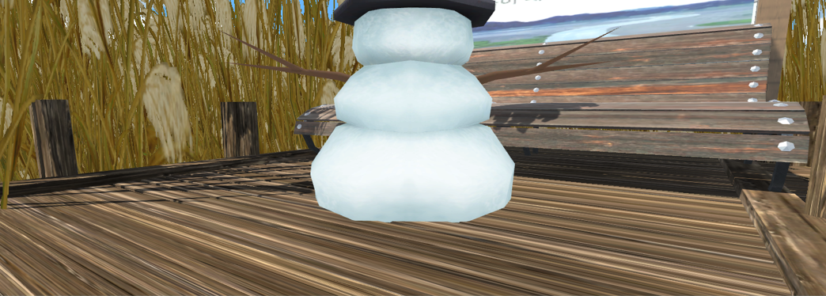
2. 게임 설명
MAP - 가을
SNOW
MAN
In
JEONNAM

Slide 11
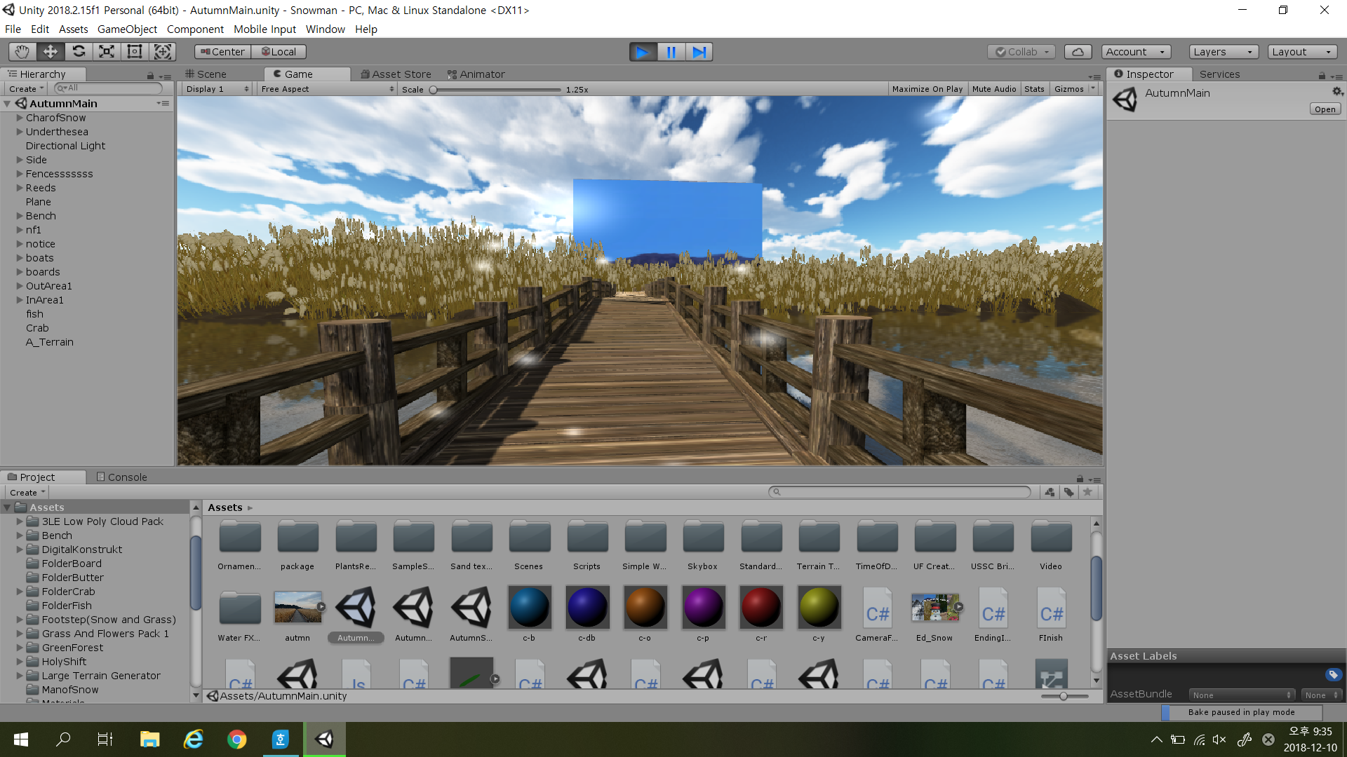
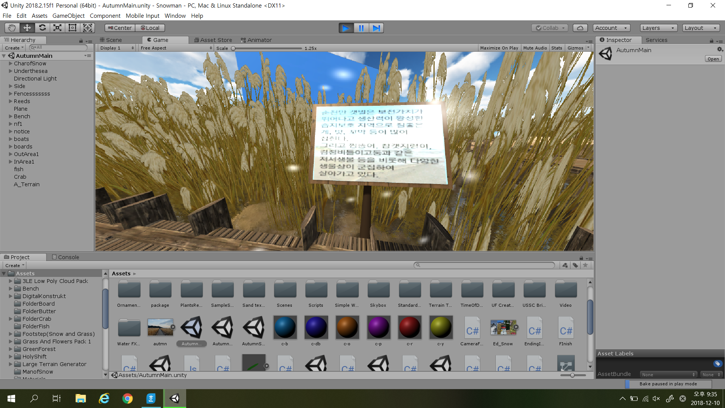
2. 게임 설명
MAP - 가을
순천만습지 입구
SNOW
MAN
In
JEONNAM
순천만에 대한 정보 표지판과
곳곳에 숨어있는 동물들

Slide 12
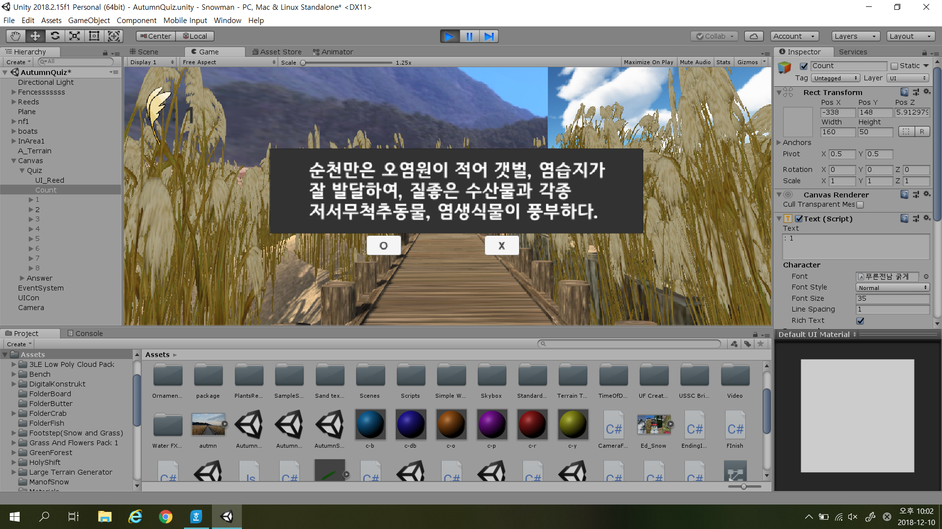
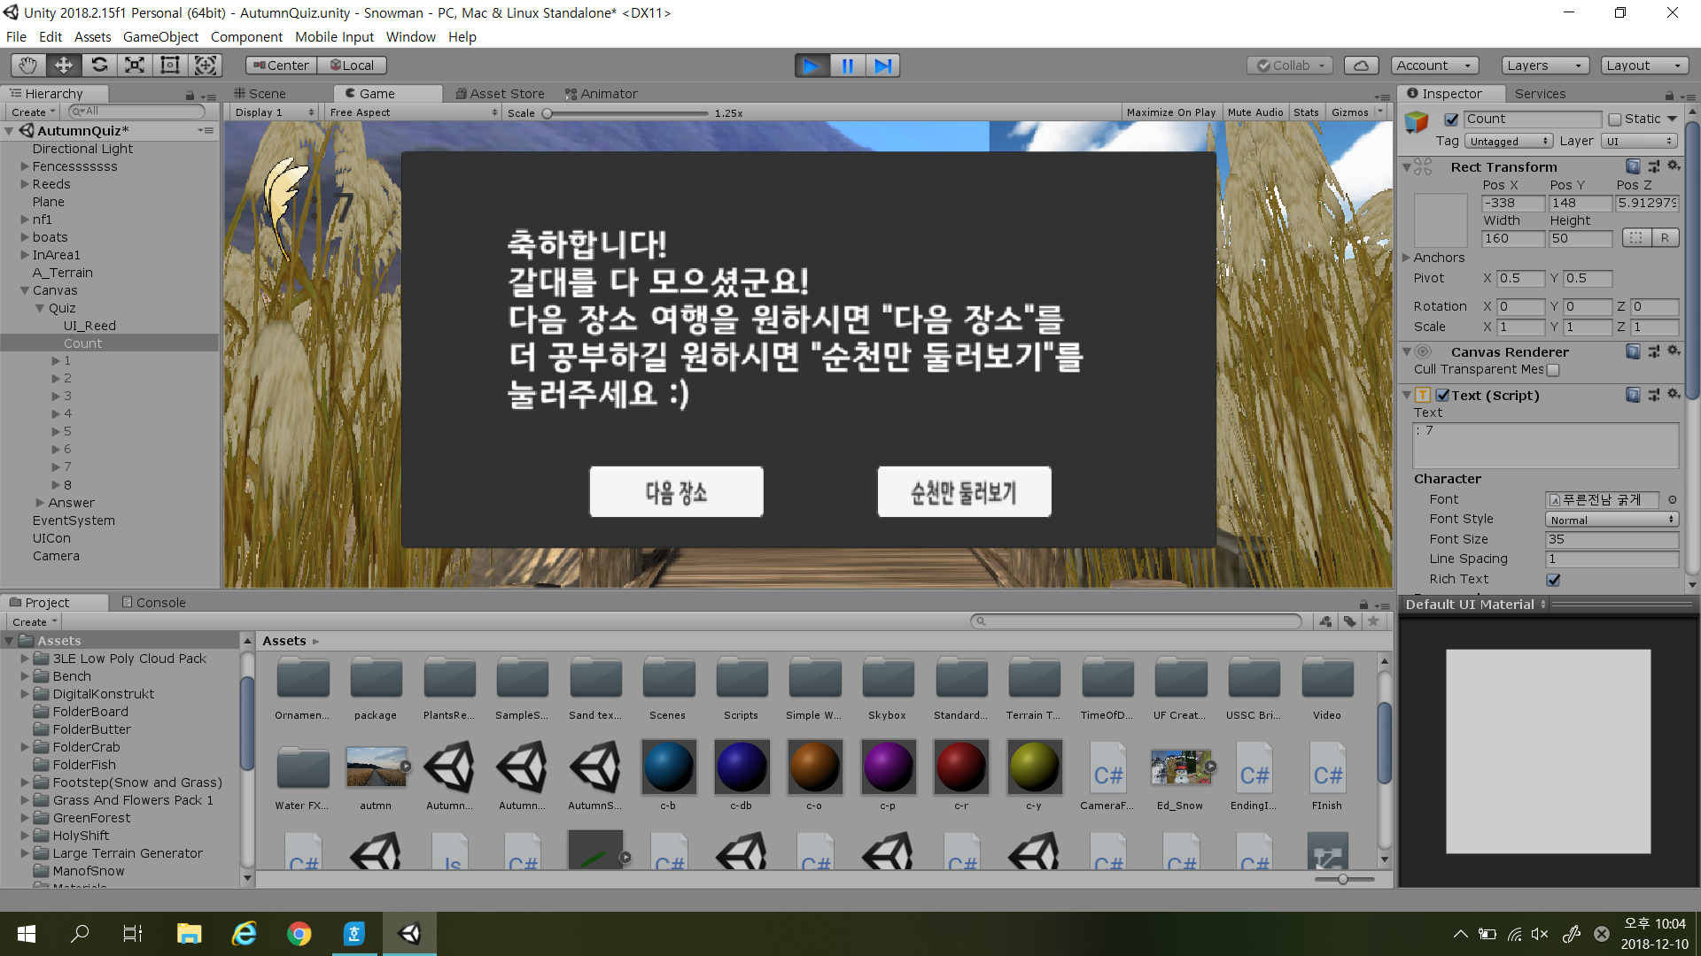
2. 게임 설명
MAP - 가을
순천만에 대한 퀴즈
SNOW
MAN
In
JEONNAM
퀴즈를 모두 맞추었을 때
나타나는 문구

Slide 13
2. 게임 설명
MAP - 가을
1) 순천만 갯벌은 보전가치가 뛰어나고 생산력이 왕성한 습지보호 지역으로 질 좋은 게, 맛, 꼬막 등이 많이 잡힌다. 그리고 짱뚱어, 참갯지렁이, 검정비틀이고둥과 같은 저서생물 등을 비롯해 다양한 생물상이 군집하여 살아가고 있다.
2) 순천만 갯벌은 약 800만 평의 광활한 지역으로 전혀 훼손되지 아니한 자연상태 갯벌에 다양한 생물상이 군집하여 살아가고 있으며 국제적으로 보호하고 있는 희귀철새도래지이다.
3) 갯벌에 펼쳐진 약 30만 평의 갈대숲은 수산생물의 서식지인 동시에 습지생태계 유지의 핵심이며, 자연경관이 뛰어난 곳이다.
4) 갈대숲은 생태계의 물질순환에 있어서 매우 중요한 역할을 한다. 갈대는 뿌리에서 산소를 방출하여 주위의 환원 상태에 있는 토양을 산화시키고, 근처에 있는 미생물의 유기물 분해 활성을 촉진 시킨다.
5) 갈대는 지하 줄기에 전분을 저장했다가 내보내 주변 토양의 영양염류를 조절하는 것은 물론, 잎과 줄기에 질소와 인 등 오염물질을 저장하여 주변의 오염물질 농도를 감소시키는 역할도 한다. 또한 갈대의 뿌리는 구리나 카드뮴, 납 등의 중금속을 축적해 주변 토양을 중금속 오염으로부터 지키는 역할까지 해낸다.
SNOW
MAN
In
JEONNAM

Slide 14
2. 게임 설명
MAP - 가을
6) 갯벌은 하천으로부터 끊임없이 영양물질이 공급되며, 수천 종의 동식물이 살고있는 서식지이며 지구상 생물의 자그마치 20%가 서식하는, 생물 생산성이 가장 높은 생태계이다. 그 중에서도 순천만의 갯벌은 보전가치가 뛰어나고 생산성이 왕성한 습지보호지역이다.
7) 순천만의 습지는 뻘층이 깊고, 분해성 미생물이 다양하게 서식하여 유기물 분해능력이 뛰어나, 철새들에게 일시에 많은 양의 먹이를 공급할 수 있다.
8) 순천만의 갈대 군락은 가장 넓고 또 잘 보전된 갈대 군락으로 남아 있다. 갈대 군락은 적조를 막는 정화 기능이 뛰어나 순천만의 천연 하수 종말 처리장의 역할을 톡톡히 하고 있으며, 홍수 조절의 기능도 가지고 있다.
9) 갈대 군락은 겨울의 찬바람을 막아주고 안정감을 주어, 물고기들의 보금자리가 되며, 다시 이들을 먹이로 하는 수서 조류들이 찾아오게 된다. 순천만이 희귀 조류의 서식지가 된 데에는 바로 갈대 군락의 역할이 매우 크다고 할 수 있다.
SNOW
MAN
In
JEONNAM

Slide 15
2. 게임 설명
MAP - 가을
Quiz | A
습지는 우리가 흔히 늪이라 부르는 곳으로, 온갖 다양한 생물들이 서식하는 '생명의 소용돌이' '지구의 허파'라고 불린다. | O
순천만은 오염원이 적어 갯벌, 염습지가 잘 발달하여, 질 좋은 수산물과 각종 저서무척추동물, 염생식물이 풍부하다. | O
순천만은 크게 동천을 중심으로 동쪽은 시설재배, 서쪽은 곡물 위주의 농업이 이루어지고 있다. | X
최근의 추세로는 시설재배 비율이 줄어들고 논의 비율이 발달하고 있어, 상업적 농업에서 곡물 위주로 변해가고 있다. | X
순천만의 습지는 우리나라 갯벌 가운데 염습지가 남아 있는 유일한 갯벌이다. | O
순천만은 우리나라에 남아있는 흑두루미 도래지 중 하나이다. | X
갈대는 서식지의 영양 염류와 중금속 등의 물질 순환에 있어서 중요한 역할을 한다. | O
순천만의 습지는 뻘층이 얕고, 분해성 미생물이 다양하게 서식하여 유기물 분해능력이 뛰어나, 철새들에게 일시에 많은 양의 먹이를 공급할 수 있다. | X
SNOW
MAN
In
JEONNAM

Slide 16

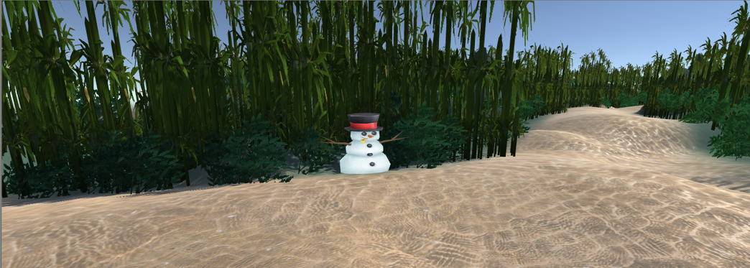
2. 게임 설명
MAP - 여름
SNOW
MAN
In
JEONNAM

Slide 17
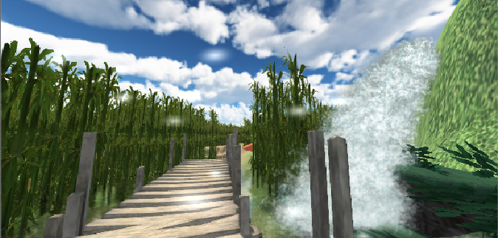
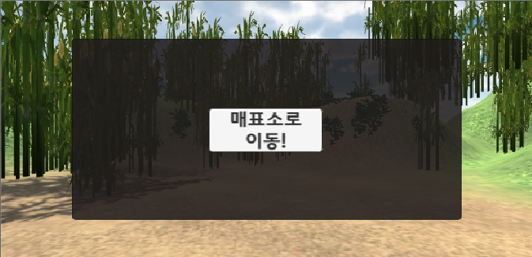
2. 게임 설명
MAP - 여름
죽녹원 내부의 폭포
SNOW
MAN
In
JEONNAM
죽녹원 대나무 잎을
모두 모았을 때
나타나는 문구

Slide 18
2. 게임 설명
MAP - 여름
1) 죽녹원은 2003년 5월에 조성하여 약 31만㎡의 공간에 울창한 대나무숲과 가사문학의 산실인 담양의 정자문화 등을 볼 수 있는 시가문화촌으로 구성되어 있습니다. 죽녹원은 전망대, 쉼터, 정자, 다양한 조형물을 비롯 영화·CF촬영지와 다양한 생태문화관광 시설을 갖추고 있으며 가족, 연인, 친구, 수학여행 등 연간 관광객 130만명이 찾는 대한민국 최고의 관광명소로 자리 잡고 있습니다.
2) 죽녹원은 8가지의 주제로 산책로 (운수대통길, 사랑이 변치 않는 길, 추억의 샛길, 철학자의 길, 사색의 길, 선비의 길, 죽마고우길, 성인산오름길)가 구성되어 있습니다. 대나무는 사시사철 푸르지만 봄, 여름, 가을, 겨울 4계절 모두 그 나름의 매력과 신비로움을 가지고 있습니다.
3) 대나무숲은 외부온도보다 4~ 7℃정도 낮아 산소 발생량이 높고 음이온 발생량이 1,200~ 1,700개로 일반 숲보다 10배 가량 많다고 알려져 있습니다. 산소발생량이 높아 청량감을 느끼게 해주고 음이온은 혈액을 맑게 해주고 저항력을 증가시켜 스트레스를 해소시켜주는 효능이 있다고 하니 일상생활에 지친 심신을 달래주는 데 최적의 장소입니다.
SNOW
MAN
In
JEONNAM

Slide 19
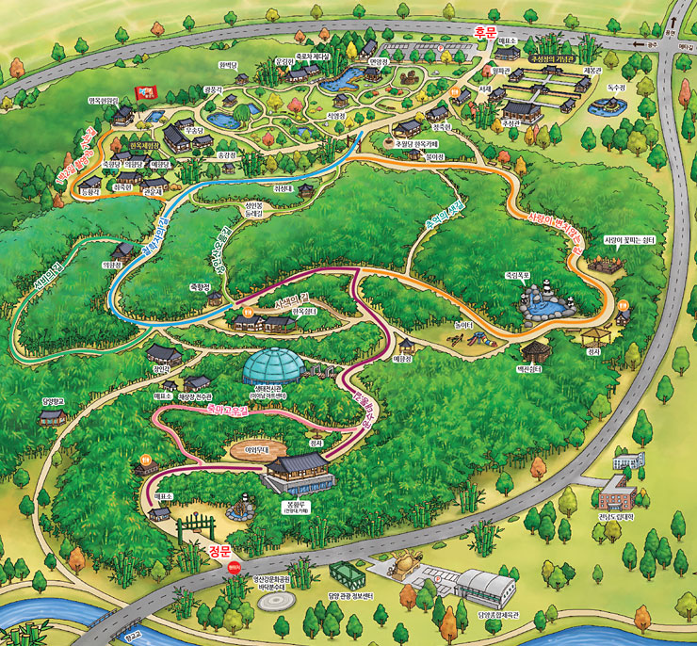
2. 게임 설명
MAP - 여름
죽녹원 내부의
8가지 주제로 구성된
산책로.
(죽녹원 8길)
운수대통길
사랑이 변치 않는 길
추억의 샛길
철학자의 길
사색의 길
선비의 길
죽마고우 길
성인산 오름길
SNOW
MAN
In
JEONNAM

Slide 20
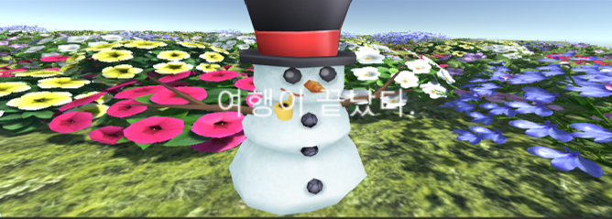
2. 게임 설명
MAP - 봄
SNOW
MAN
In
JEONNAM

Slide 21
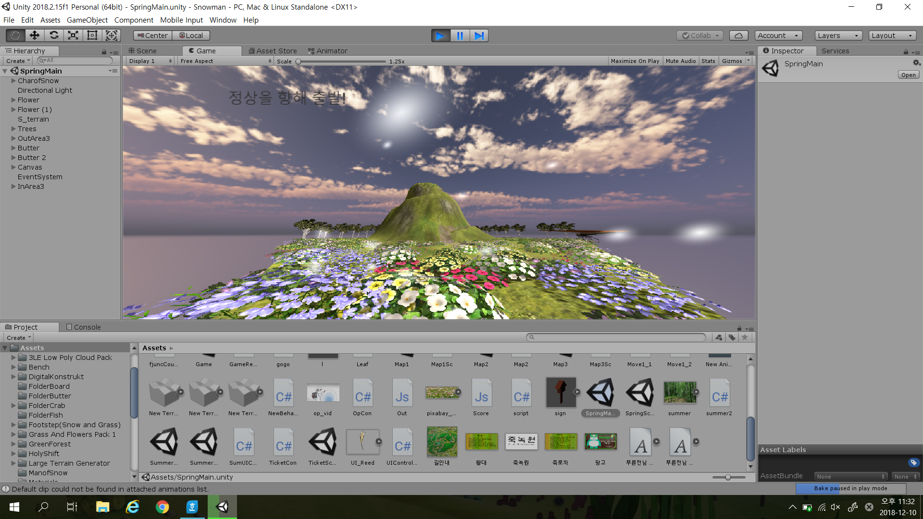
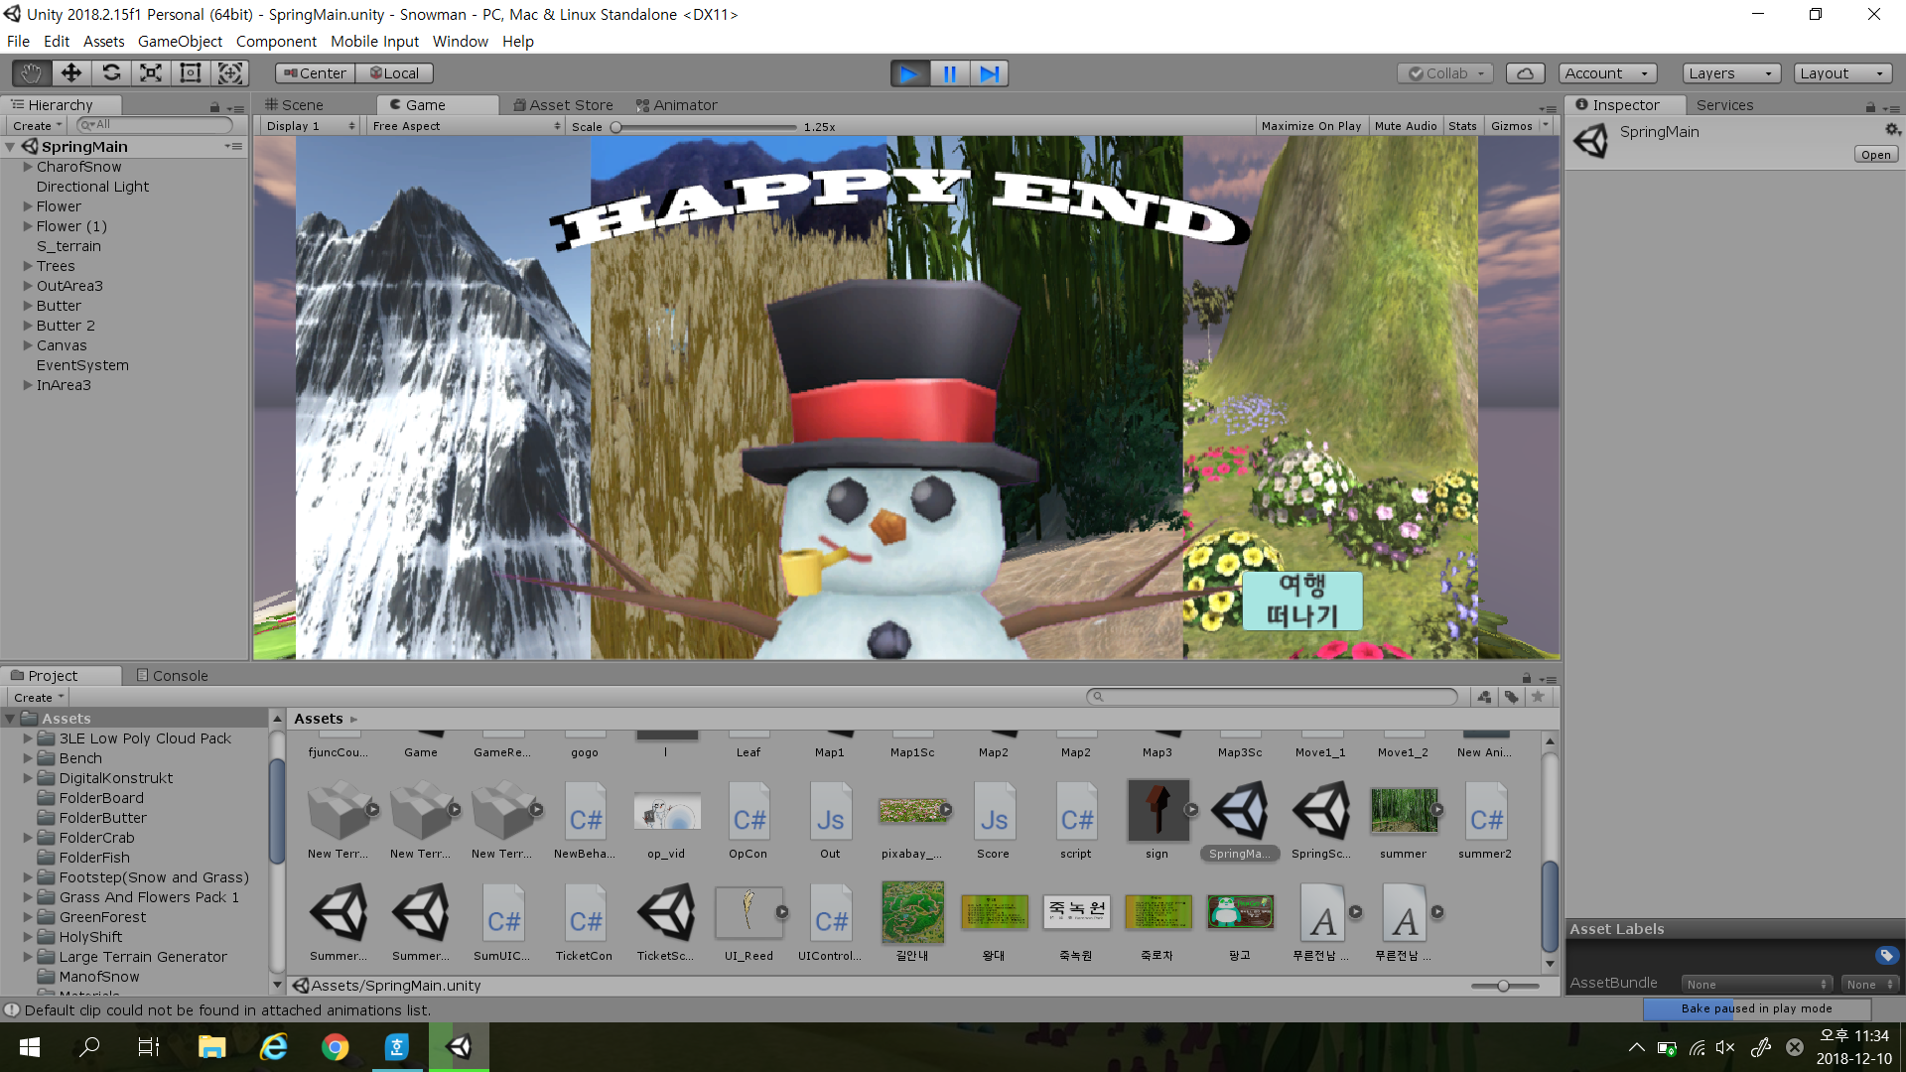
2. 게임 설명
MAP - 봄
언덕을 향해 출발
SNOW
MAN
In
JEONNAM
모든 스테이지를 완료하고
게임 클리어

Slide 22
SNOW
MAN
In
JEONNAM
3. 게임 시연

Slide 23
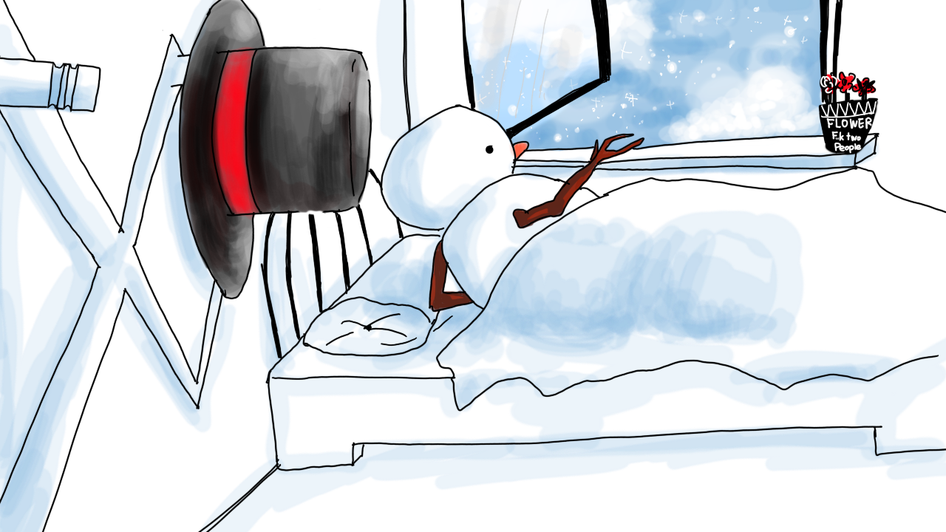
3. 게임 시연
시연 영상
SNOW
MAN
In
JEONNAM

Slide 24

참고문헌
SNOW MAN IN JEONNAM
유니티 사용법 : 초보자를 위한 유니티 5 입문 / 한빛미디어
API : https://docs.unity3d.com/ScriptReference/index.html
비디오 재생 : https://www.youtube.com/watch?v=V8rwCWiRLWI&t=464s
빌드 : https://blog.naver.com/2983934/220994585949
순천만 : http://www.suncheonbay.go.kr/
죽녹원 : http://www.juknokwon.go.kr/
SNOW
MAN
In
JEONNAM

Slide 25
출처
SNOW MAN IN JEONNAM
글꼴 : 푸른전남체
오프닝 영상 : 직접 제작 (관광 안내문 - 사이트 검색)
맵 영상 : 직접 제작 (지도 텍스쳐 사용)
눈구름 : 3LE Low Poly Cloud Pack (Unity Asset Store)
눈사람 : Cute Snowman (Unity Asset Store)
갈대 : Red Cherry Plants (Unity Asset Store)
물고기 : Fish (Low Poly)_kaangvl
(https://free3d.com/3d-model/3d-fish-model-low-poly-63627.html)
게 : Crab_3dregenerator (https://free3d.com/3d-model/crab-95581.html)
다리 : Simple Wooden bridge (Unity Asset Store)
벤치 : Bench_IL.RANCH (Unity Asset Store)
발걸음 소리 : Footstep (Snow and Grass)(Unity Asset Store)
하늘 : Skybox (Unity Asset Store)
대나무 : Yughues Free Decorative Plants (Unity Asset Store)
나비 : Butterfly_umar6419 (텍스쳐는 직접 제작)
꽃 : Ornamental Flower Set (Unity Asset Store)
SNOW
MAN
In
JEONNAM

Slide 26
SNOWMAN in JEONNAM
The end

